Slide 1
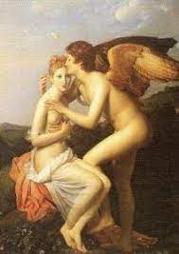
Presentado por: Karol Dayanna Racines C.
Cupido y Psique

Slide 2
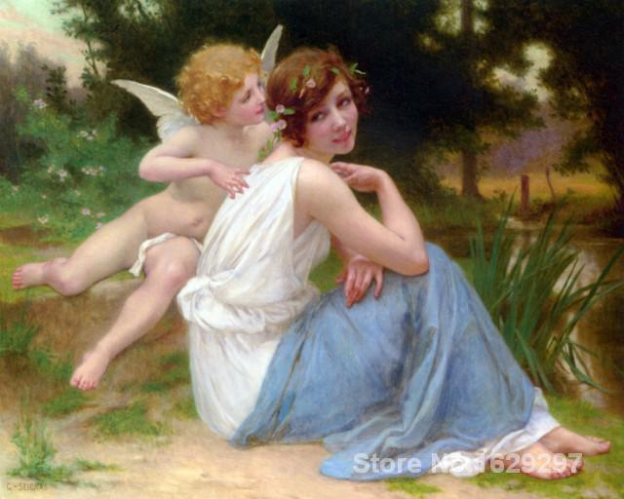
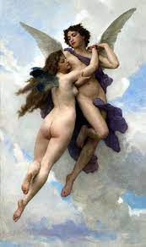
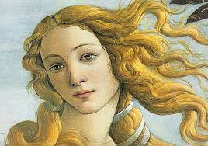
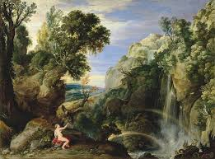
Personajes principales.
Psique
Cupido
Venus
Naturaleza
Hermosa mujer de la que cupido se enamora. Se nos presenta como manipulable por sus hermanas, curiosa, valiente y perseverante.
Dios del amor. Se presenta en el relato como un hijo que no se deja manipular por su madre, dispuesto a dar una segunda oportunidad.
Diosa del amor y la belleza femenina. Se nos presenta como envidiosa, cruel y egoísta.
Ayuda a psique a superar las pruebas que le impone la diosas venus.

Slide 3
Personajes Secundarios.
Aurora-Diosa del alba(mitología romana).
Las gracias-tres diosas de alegría, encanto y belleza (mitología romana).
Baco-Dios del vino (mitología romana).
Júpiter- soberano de los dioses (mitología romana).
Coronte-viejo barquero, transportador del alma de los muertos hasta la entrada del mundo subterráneo (mitología griega).
Juno- reina de los dioses mujer y hermana de Júpiter (mitología romana).
Ceres- Diosa de la agricultura (mitología romana).
Las furias- divinidades (mitología romana).
Fauno- Dios de los bosques, los campos, los pastores, las cabras y de la fertilidad (mitología romana).
Febo- Dios de la profecía y la medicina (mitología romana).

Slide 4
Opinión.
Nos recuerda que no hay belleza sin amor en la mirada del que contempla. Psique significa en griega “mariposa” y también “el alma”, y la princesa de psique es la encarnación de misma de la mente o el alma humana y de la pura belleza.

Slide 5
Características.
Es un pequeño librito con ese único cuento que contiene 31 páginas casi todas ilustradas con el fin de darle armonía a la obra, con pasajes de la historia; y la portada donde se destaca el color azul también refleja uno de los momentos vividos entre los protagonistas. Aunque las páginas no son de un papel de alta calidad, la ilustración bien concebida, así como la forma sencilla en que está narrada la historia, hacen que se pase por alto ese detalle.

